Slide 1
«Голодомор 32-33рр- геноцид народу України.

Slide 2
«Голодомор 32-33рр- геноцид народу України.
Озброєний комсомолець охороняє комору зі збіжжям посівного та страхового фондів сільгоспартілі імені Григорія Петровського, село Вільшани, теперішнього Дергачівського району Харківської області

Slide 3
Жертви голоду. Харківщина, 1933 р.

Slide 4
Жертви голодомору на вулицях Харкова, 1933 рік

Slide 5
Люди хотіли бо дай щось знайти, але марно….

Slide 6
«Голодомор 32-33рр- геноцид народу України.
Діти пухли на глазах у матерів, та їх нічим було нагодувати…
Все забрали до крихітки!

Slide 7
«Голодомор 32-33рр- геноцид народу України.
Люди вмирали!
Та до цього владі було байдуже, бо все це зроблено щоб знищити людські душі!

Slide 8
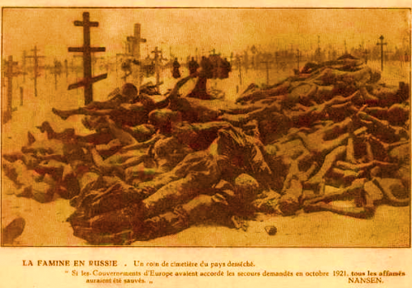
Вони ще так хотіли жити…
Мертвих людей вивозили та скидали в одну яму, наче непотріб! Це були страшні роки !

Slide 9
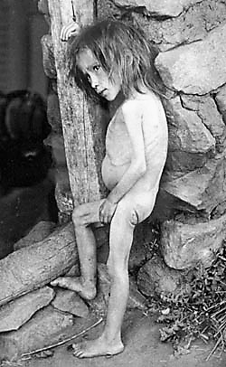
Перед ким завинили ці діти?

Slide 10
Ми завжди будемо згадувати ті страшні роки!

